Slide 1
Samsung Data

Slide 2
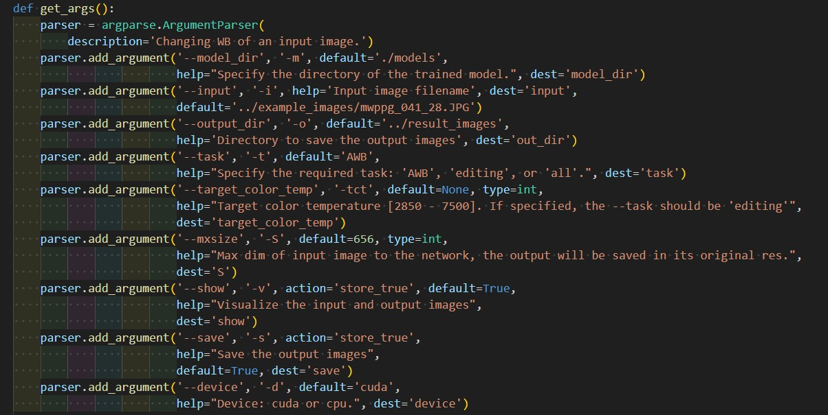
Deep White-Balance Editing, CVPR 2020
https://github.com/mahmoudnafifi/Deep_White_Balance
選取所使用模型、圖片資料夾…

Slide 3
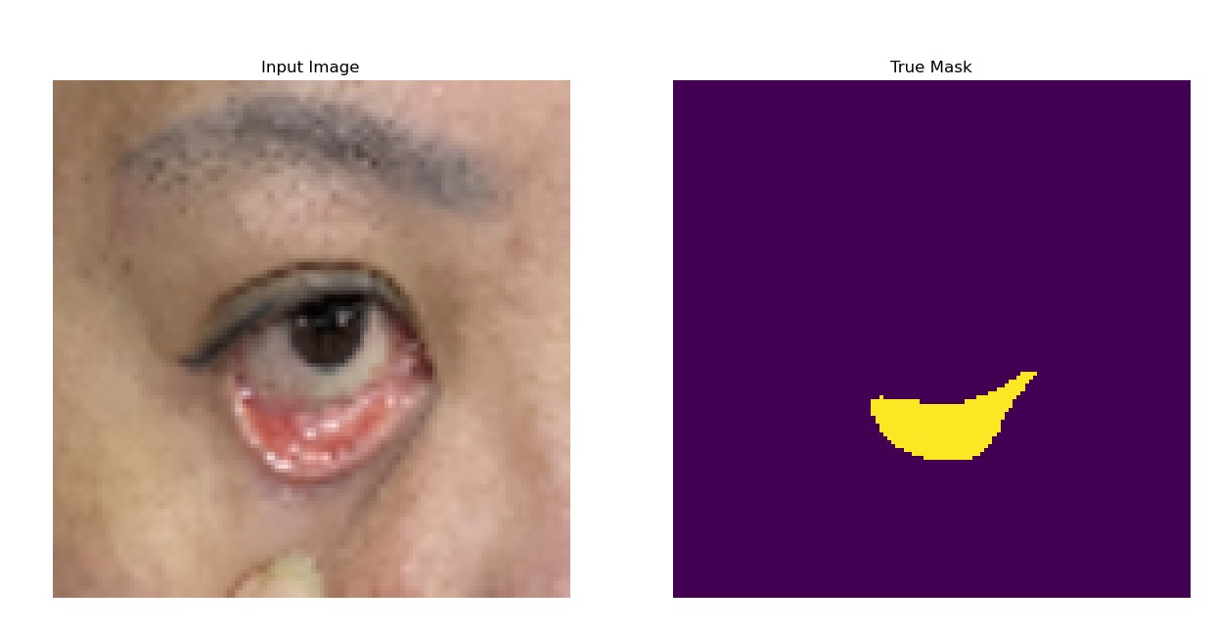
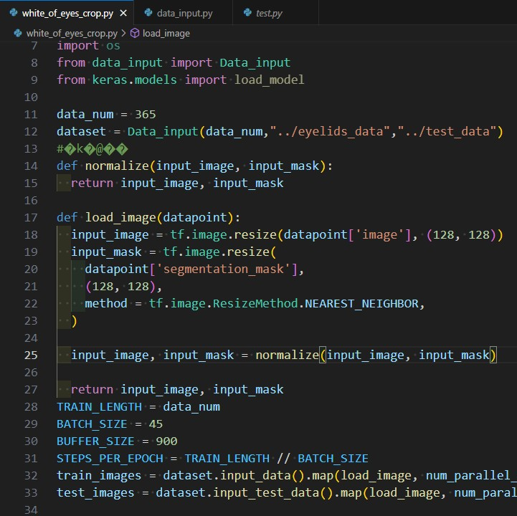

Slide 4
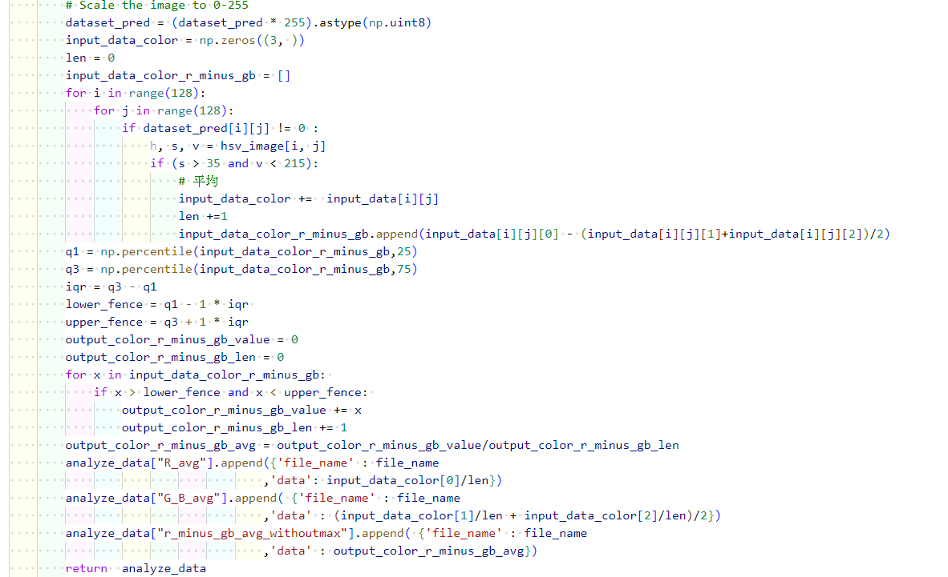
去頭去尾
(25%~75%)
取平均
進行回歸

Slide 5
iPhone Data

Slide 6
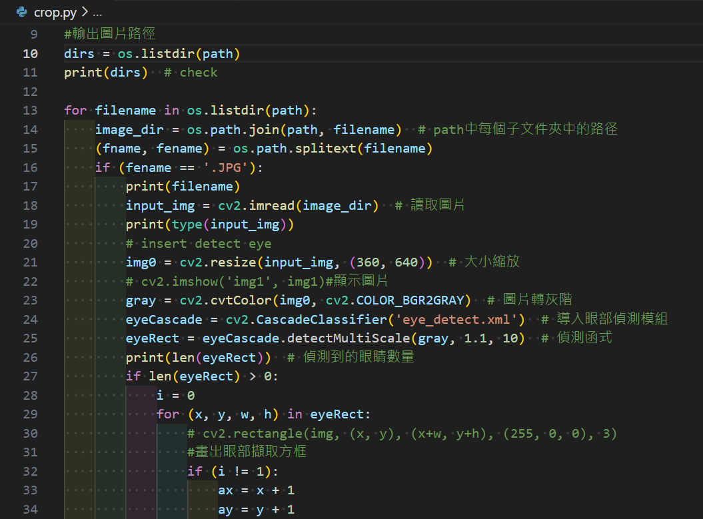
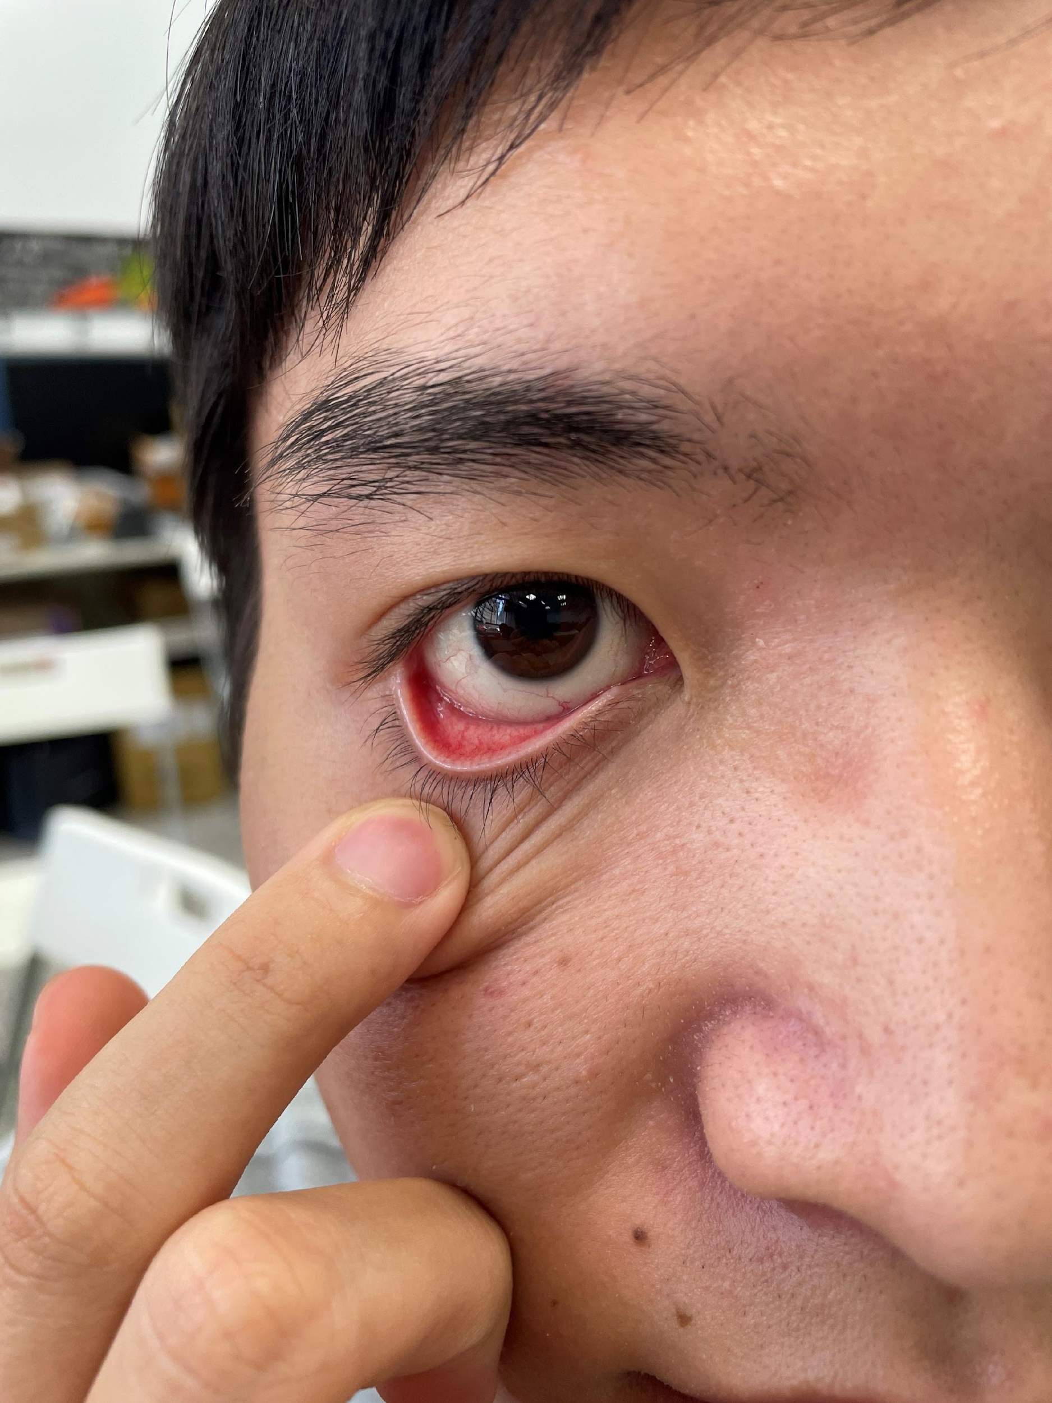
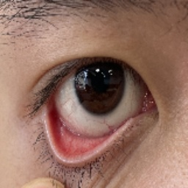

Slide 7
Unet Training

Slide 9
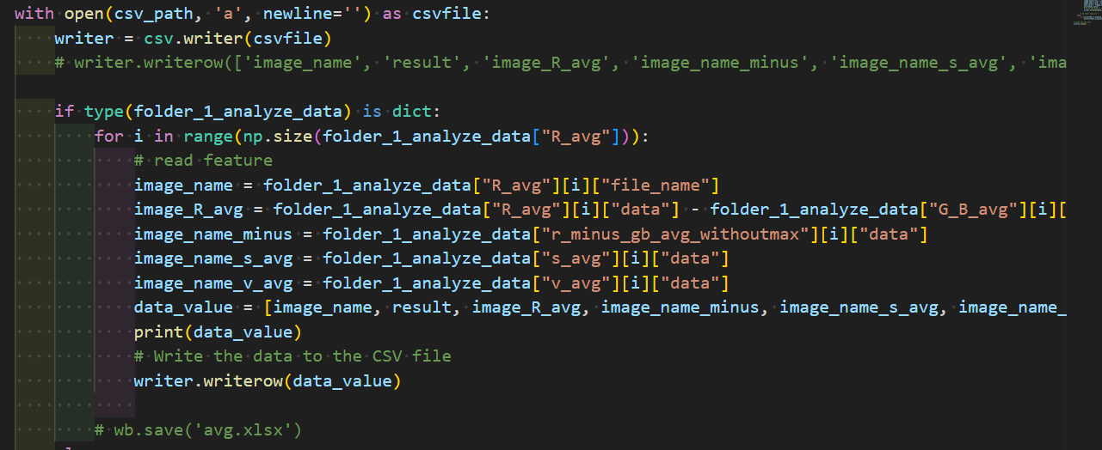
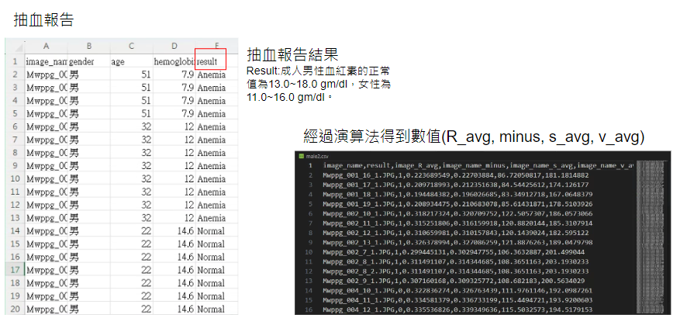

Slide 10
